Slide 1
Digital Services Act og Digital Markets Act
De praktiske konsekvensene for norske virksomheter

Slide 2
Agenda
Kort om EU-forordninger
Digital Services Act
Introduksjon
Noen utvalgte bestemmelser
Praktiske konsekvenser
Status
Digital Markets Act
Introduksjon
Noen utvalgte bestemmelser
Praktiske konsekvenser
Status

Slide 3
Kort om EU-forordninger

Slide 4
Kort om EU-forordninger
Digital Services Act og Digital Markets Act: EU-forordninger
Gruppe 1
Gjelder i sin helhet for EU-land
EØS: vurdere relevans
Norge: inkorporering
"Ord for ord"
Krever Stortingets samtykke

Slide 5
Digital Services Act (DSA)

Slide 6
DSA – introduksjon
EUs forordning: Digital Services Act (DSA)
Skape et tryggere digitalt rom
Virksomheter som tilbyr formidlingstjenester

Slide 7
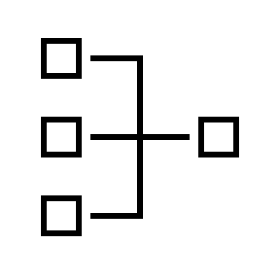
DSA – noen utvalgte bestemmelser
"Veldig store onlineplattformer"
Alle
Nye forpliktelser for internettbaserte formidlingstjenester
Kontaktpunkt i EU
Stanse tjenestene til mottakeren som genererer åpenbart ulovlig innhold
Identifisere, analysere og vurdere systemisk risiko
Informere om retningslinjer o.l. som brukes for å moderere innhold
Informere om reklame (transparent markedsføring)
Gjennomføre uavhengige revisjoner
Minst årlig: rapport om foretatt moderering
Ingen profilering av mindreårige/særlige kategorier
Identifisere hovedkriterier i anbefalingssystemer
Rutiner for å varsle om ulovlig innhold
Ingen "dark patterns"
Gi tilgang til data
Onlineplattformer

Slide 8
DSA – praktiske konsekvenser
Økonomiske og administrative konsekvenser
Økte sanksjoner og sanksjonsnivå
Forbud mot visse former for reklame
Gjennomgang av rutiner, innhold, o.l.
Mer åpenhet

Slide 9
DSA – status
Trådte i kraft i EU 25. august 2023
EØS-relevans vurderes

Slide 10
Digital Markets Act (DMA)

Slide 11
DMA – introduksjon
EUs forordning: Digital Markets Act (DMA)
…betydelig innvirkning på det indre marked
Sikre rettferdig konkurranse i digitale markeder og gi brukere større valgfrihet
…tilbyr en sentral plattformstjeneste som er en viktig portal for å nå ut til kunder
…sterk og varig posisjon (eller kan få det)
Sentrale plattformstjenester som tilbys av portvoktere

Slide 12
DMA – noen utvalgte bestemmelser
10 % av global omsetning foregående regnskapsår / 20 % ved gjentatte overtredelser
En portvokters hovedforpliktelser
Avstå fra å kombinere personopplysninger uten samtykke
Gratis meddelelse og fremsettelse av tilbud til sluttbrukere
Avstå fra bestevilkårsklausuler
Muliggjøre enkel avinstallering av programvare
Avstå fra å behandle egne tjenester og produkter gunstigere
Muliggjøre enkel endring av standardinnstillinger
Avstå fra bindings- og koblingssalg
Tilgang til ytelsesmålingsverktøy og nødvendige data
Avstå fra å begrense sluttbrukeres mulighet til å skifte mellom forskjellige tjenester som er tilgjengelige på portvokterens plattformtjenester
Effektiv dataportabilitet
Rettferdige, rimelige og ikke-diskriminerende vilkår
Underrette EU-kommisjonen om tiltenkte fusjoner

Slide 13
DMA – praktiske konsekvenser
Ingen norske virksomheter (forventet)
Indirekte konsekvenser for bedrifter som bruker portvoktere

Slide 14
DMA – status
Første portvoktere utpekt
4. juli 2023
Trådte i kraft i EU 1. november 2022 (2. mai 2023)
EØS-relevans vurderes

Slide 15
Takk for oss!
Siri Blomseth Johansen
Henriette Solbakke Jørgensen
Advokatfullmektig
+47 906 14 160
s.blomseth@selmer.no
Fast advokat
+47 481 19 634
h.solbakke@selmer.no

